Slide 1
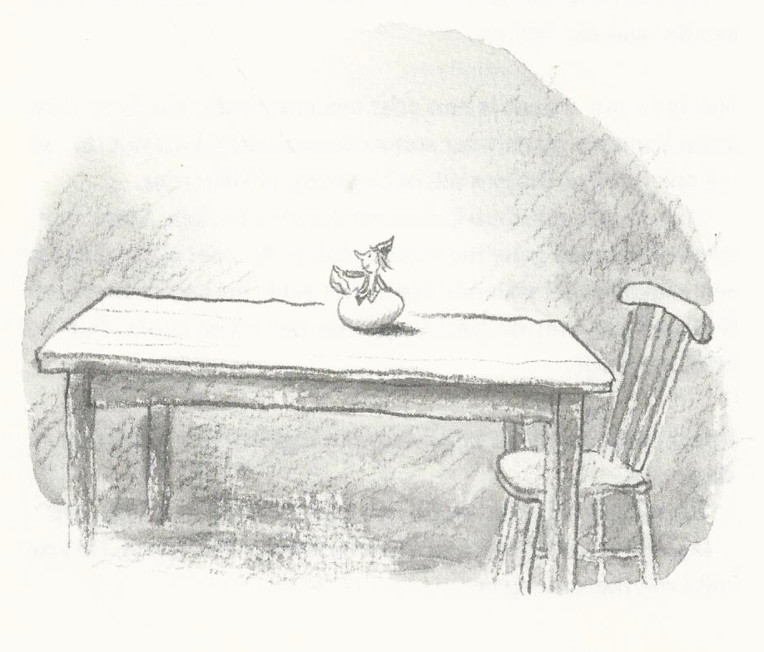
Het Heksenei

Slide 2
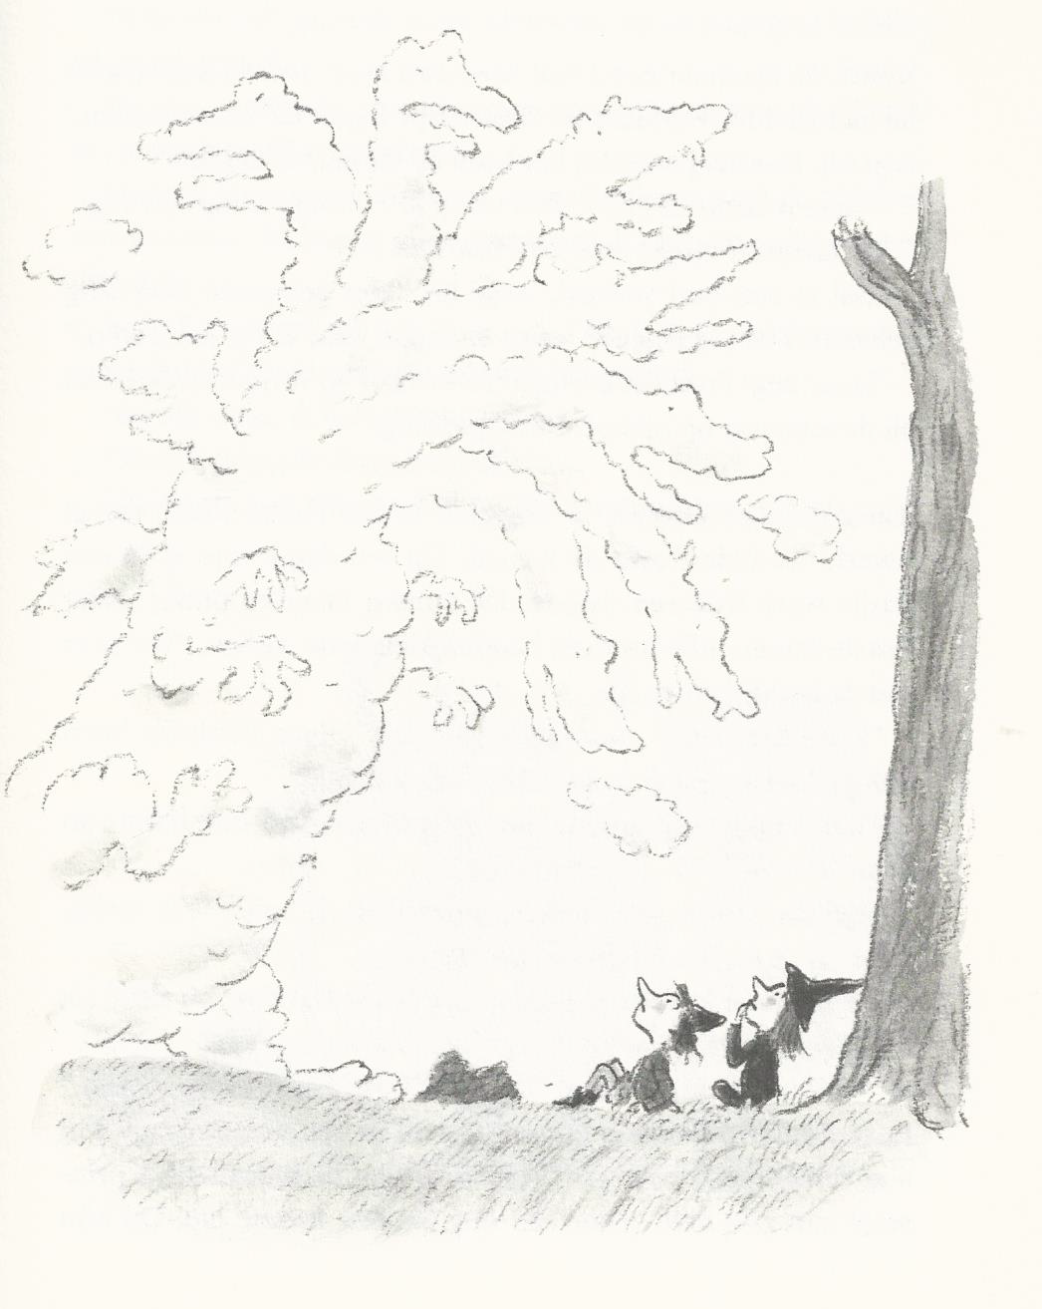
Wolkentovenarij

Slide 3
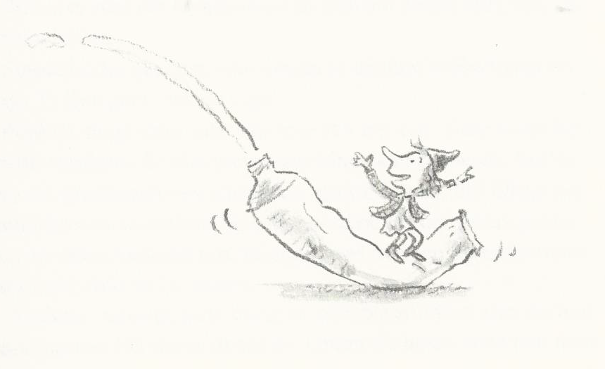
De Vliegende Tandenborstel

Slide 4
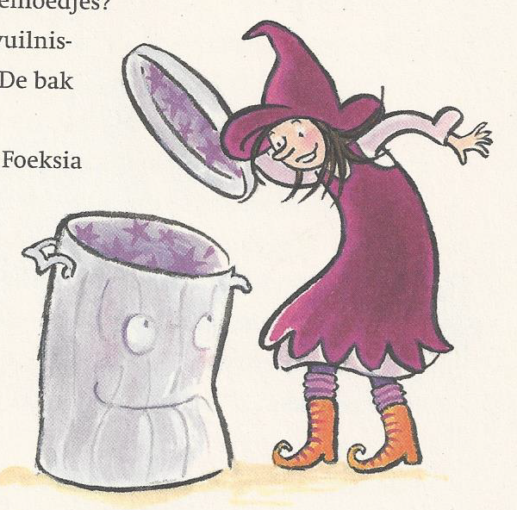
De hoed van Kwark

Slide 5
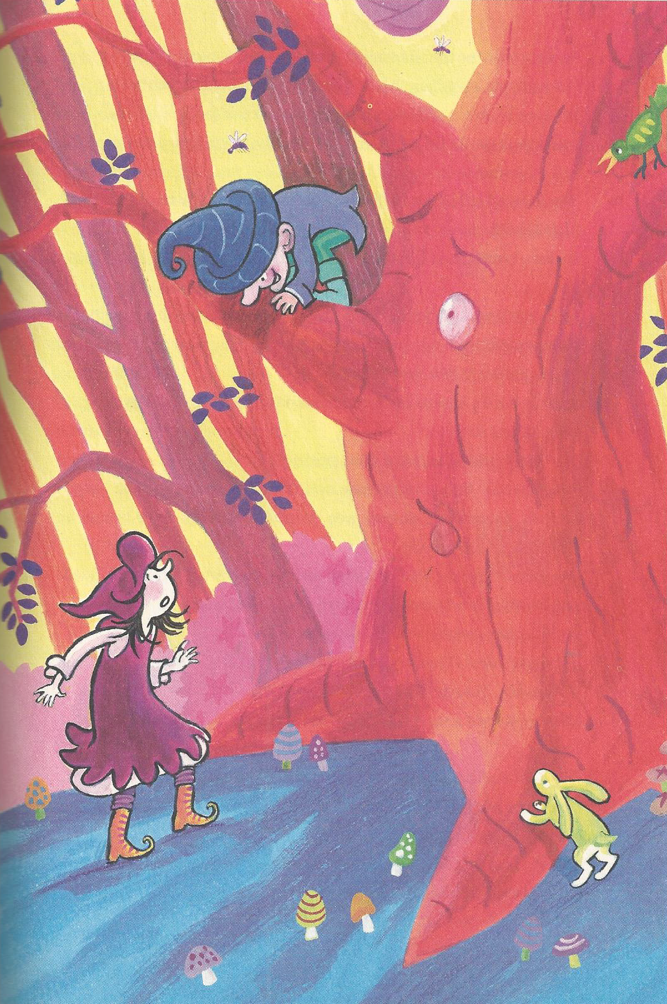

Slide 6
